Slide 1
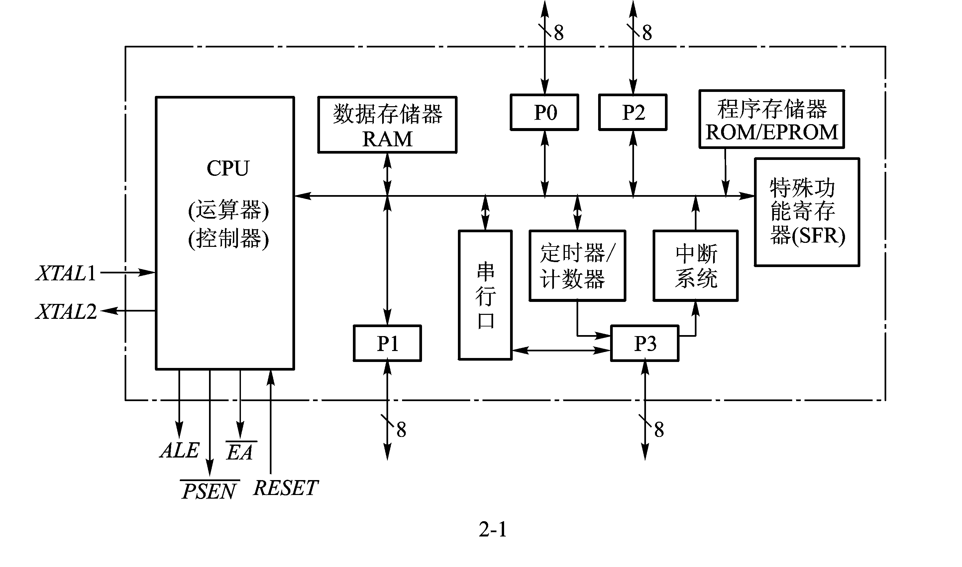
第2章 MCS-51单片机的硬件结构
片内结构如图2-1所示:

Slide 2
介绍图2-1中的各功能部件：
1.CPU（微处理器）
2.数据存储器（RAM）
片内为128个字节（52子系列的为256个字节）
3.程序存储器（ROM/EPROM）
8031:无此部件；
8051:4K字节ROM；
8751:4K字节EPROM ；
89C51/89C52/89C55:4K/8K/20K 字节闪存。
4.中断系统
5.定时器/计数器

Slide 3
6. 串行口
1个全双工的异步串行口，具有四种工作方式。
7. P1口、P2口、P3口、P0口
为4个并行8位I/O口。
8. 特殊功能寄存器（SFR）
共有21个，是一个具有特殊功能的RAM区。
2.2 MCS-51的引脚
40只引脚双列直插封装（DIP）。

Slide 4
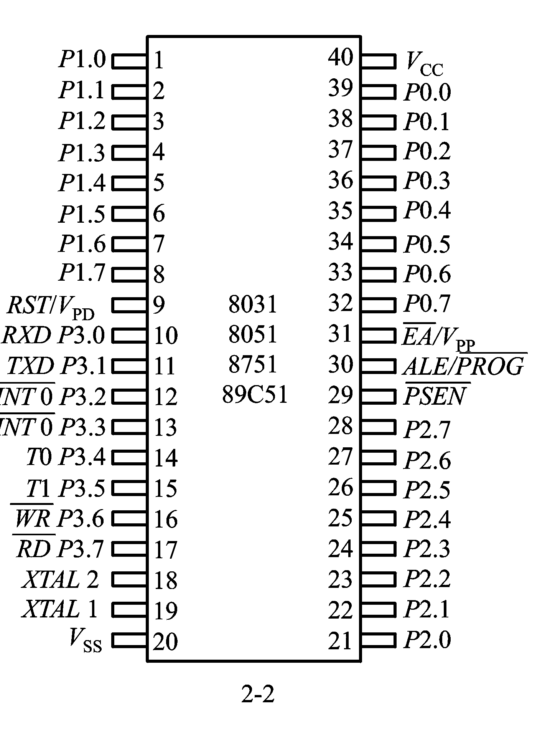

Slide 5
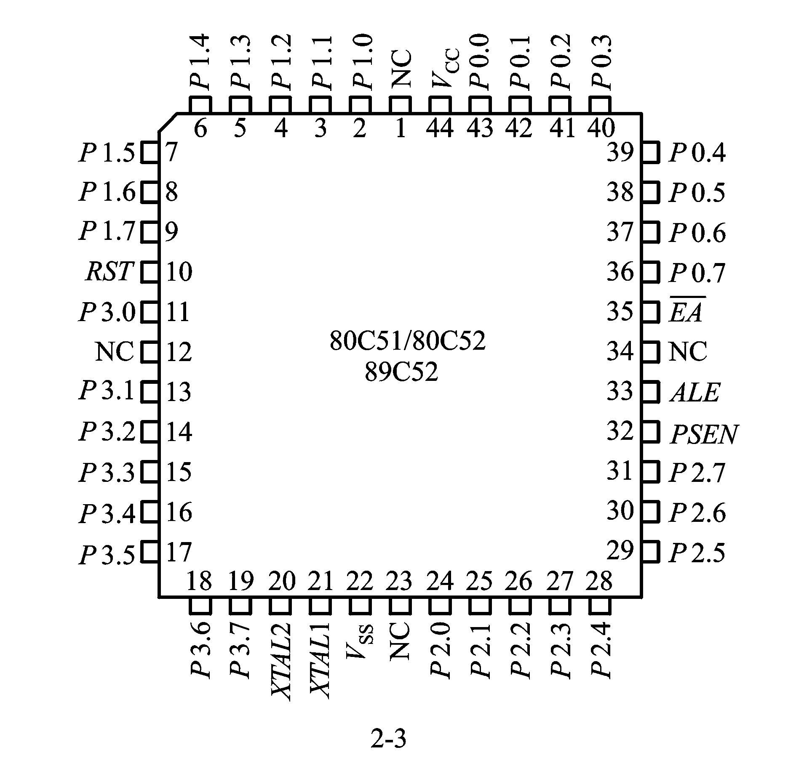
44只引脚方形封装方式（4只无用）

Slide 6
40只引脚按功能分为3类：
（1）电源及时钟引脚: Vcc、Vss；XTAL1、XTAL2。
（2）控制引脚： PSEN*、EA* 、ALE、RESET （即RST）。
（3）I/O口引脚：P0、P1、P2、P3，为4个8位I/O口的外部引脚。
2.2.1 电源及时钟引脚
1．电源引脚
（1）Vcc（40脚）：+5V电源；
（2）Vss（20脚）：接地。

Slide 7
2．时钟引脚
（1）XTAL1（19脚）：如果采用外接晶体振荡器时，此引脚应接地。
（2）XTAL2（18脚）：接外部晶体的另一端。
2.2.2 控制引脚
提供控制信号，有的引脚还具有复用功能。
(1) RST/VPD(9脚)：复位与备用电源。
(2) ALE/PROG*（30脚）：第一功能ALE为地址锁存允许，可驱动8个LS型TTL负载。
PROG*为本引脚的第二功能。为编程脉冲输入端。

Slide 8
(3) PSEN* （29脚）：外部程序存储器的读选通信号。可以驱动8个LS型TTL负载。
(4) EA*/VPP (Enable Address/Voltage Pulse of Programing，31脚)
EA*为内外程序存储器选择控制端。
EA*=1，访问片内程序存储器，但在PC（程序计数器）值超过0FFFH（对于8051、8751）时，即超出片内程序存储器的4K字节地址范围时，将自动转向执行外部程序存储器内的程序。
EA*=0，单片机则只访问外部程序存储器。

Slide 9
VPP为本引脚的第二功能。用于施加编程电压（例如+21V或+12V）。对89C51，加在VPP脚的编程电压为+12V或+5V。
2.2.3 I/O口引脚
(1) P0口：双向8位三态I/O口，此口为地址总线（低8位）及数据总线分时复用口，可驱动8个LS型TTL负载。
(2) P1口：8位准双向I/O口，可驱动4个LS型TTL负载。
(3) P2口：8位准双向I/O口，与地址总线（高8位）复用，可驱动4个LS型TTL负载。

Slide 10
(4) P3口：8位准双向I/O口，双功能复用口，可驱动4个LS型TTL负载。
注意:准双向口与双向三态口的差别。
当3个准双向I/O口作输入口使用时，要向该口先写“1”。
准双向I/O口无高阻的“浮空”状态。
2.3 MCS-51的CPU
由运算器和控制器所构成
2.3.1 运算器
对操作数进行算术、逻辑运算和位操作。

Slide 11
1．算术逻辑运算单元ALU
2．累加器A
使用最频繁的寄存器，可写为Acc。
A的作用：
（1）是ALU的输入之一，又是运算结果的存放单元。
（2）数据传送大多都通过累加器A。MCS-51增加了一部分可以不经过累加器的传送指令，即可加快数据的传送速度，又减少A的“瓶颈堵塞”现象。
A的进位标志Cy同时又是位处理机的位累加器。

Slide 12
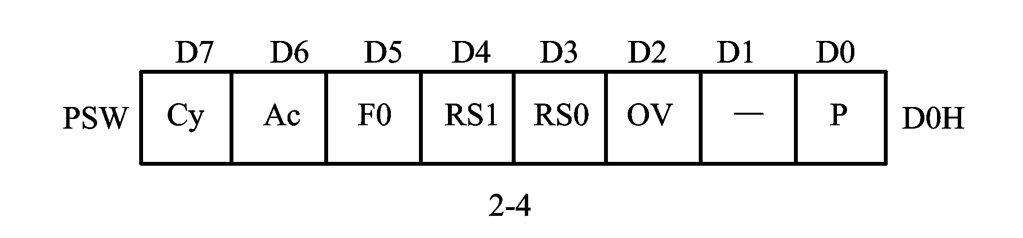
3．程序状态字寄存器PSW
（1）Cy（PSW.7）进位标志位
（2）Ac(PSW.6) 辅助进位标志位，用于BCD码的十
进制调整运算。
（3）F0（PSW.5）用户使用的状态标志位。
（4）RS1、RS0（PSW.4、PSW.3）：4组工作寄存器区选择控制位1和位0。

Slide 13
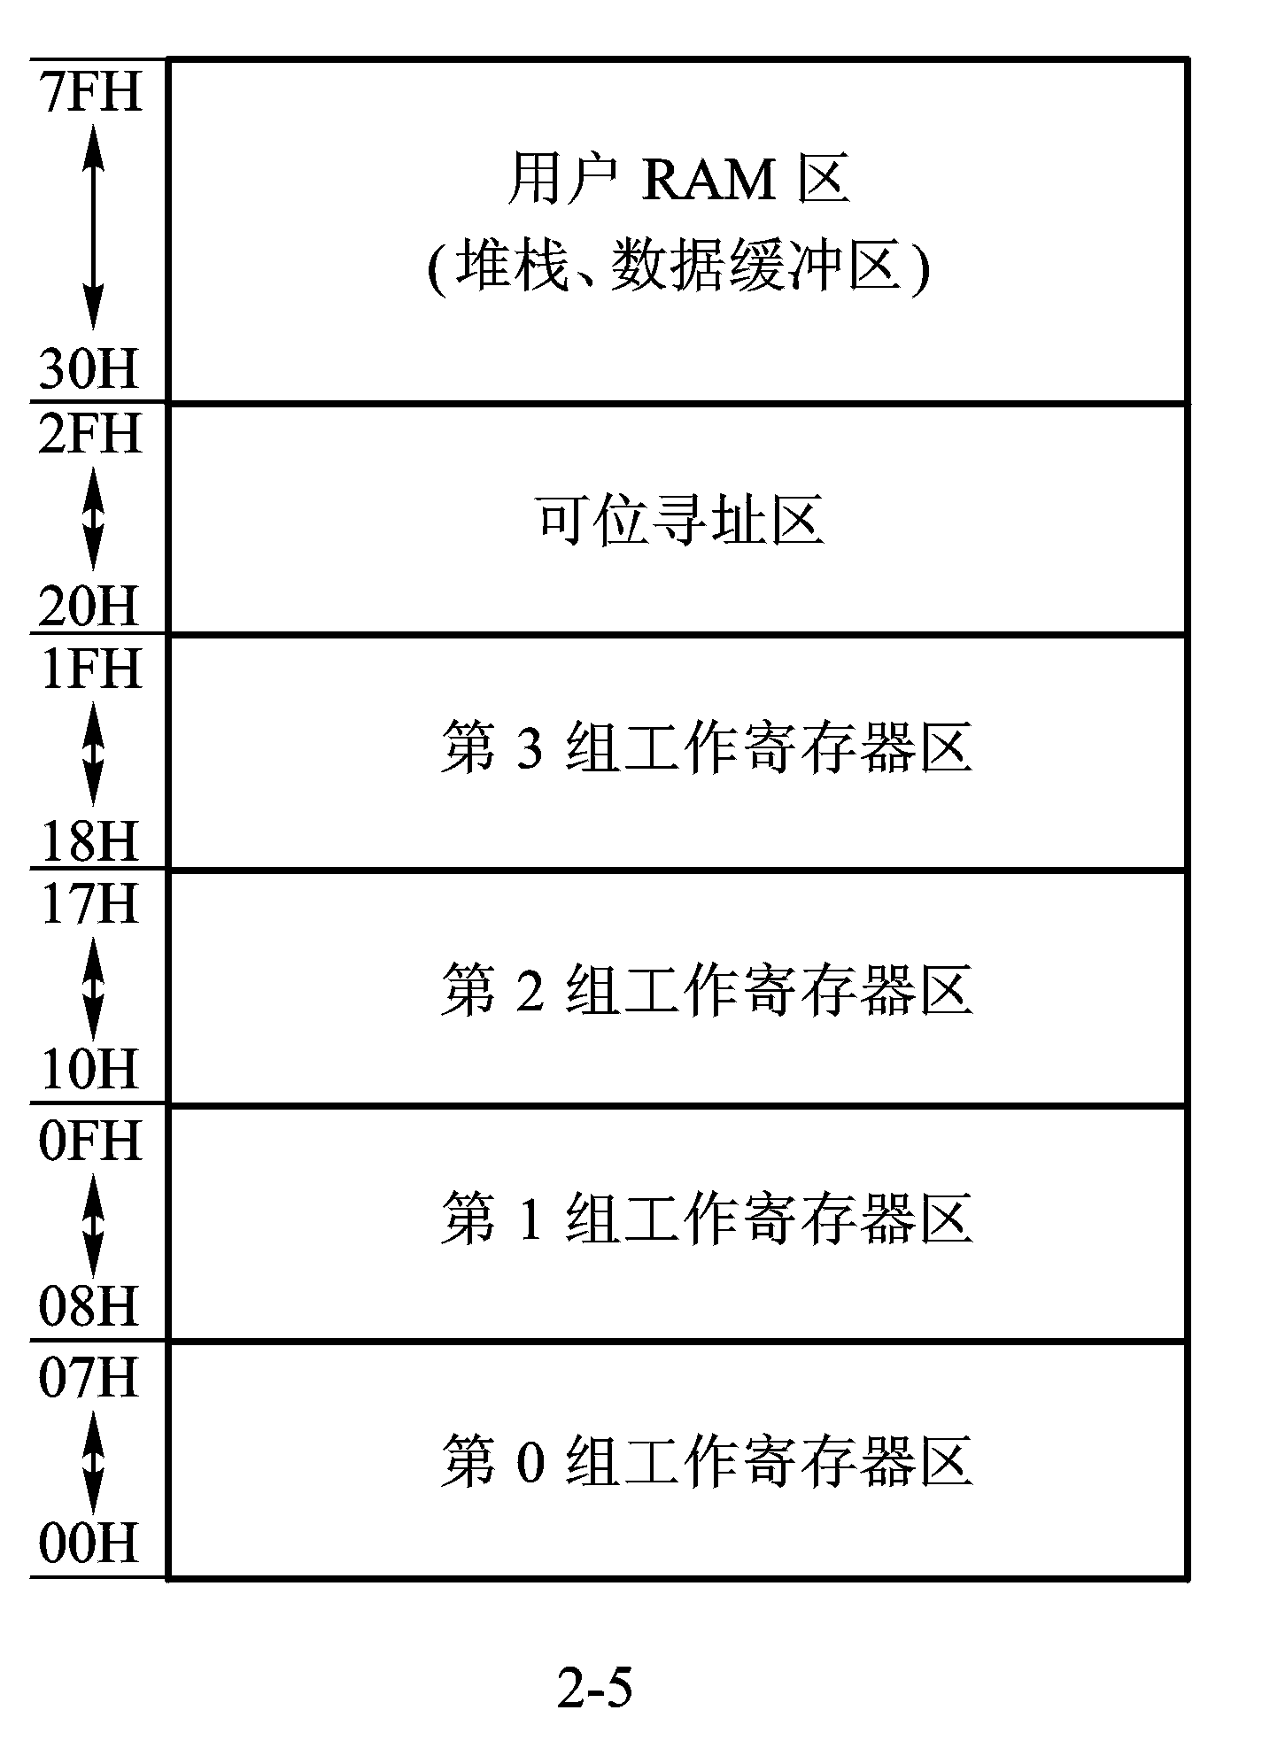

Slide 14
RS1 RS0 所选的4组寄存器
0 0 0区（内部RAM地址00H～07H）
0 1 1区（内部RAM地址08H～0FH）
1 0 2区（内部RAM地址10H～17H）
1 1 3区（内部RAM地址18H～1FH）
（5）OV（PSW.2）溢出标志位
指示运算是否产生溢出。各种算术运算指令对该位的影响情况较复杂，将在第3章介绍。
（6）PSW.1位: 保留位，未用
（7）P(PSW.0)奇偶标志位
P=1，A中“1”的个数为奇数
P=0，A中“1”的个数为偶数

Slide 15
2.3.2 控制器
1．程序计数器PC（Program Counter）
存放下一条要执行的指令在程序存储器中的地址。
基本工作方式有以下几种：
（1）程序计数器自动加1
（2）执行有条件转移或无条件转移指令时，程序计数器将被置入新的数值，从而使程序的流向发生变化。
（3）在执行调用子程序调用或中断调用，完成下列操作：
① PC的现行值保护
② 将子程序入口地址或中断向量的地址送入PC。

Slide 16
2．指令寄存器IR、指令译码器及控制逻辑电路
2.4 MCS-51存储器的结构
哈佛（Har-vard）结构
存储器空间可划分为5类：
1.程序存储器空间
8031无内部程序存储器。
2.内部数据存储器空间
3.特殊功能寄存器SFR-Special Function Register
4.位地址空间: 211个可寻址位。
5.外部数据寄存器空间:片外可扩展64K字节RAM。

Slide 17
2.4.1 程序存储器
存放应用程序和表格之类的固定常数。
分为片内和片外两部分，由EA*引脚上所接的电平确定。
程序存储器中的0000H地址是系统程序的启动地址
5个单元具有特殊用途
表2-1 5种中断源的中断入口地址
外中断0 0003H
定时器T0 000BH
外中断1 0013H
定时器T1 001BH
串行口 0023H

Slide 18
2.4.2 内部数据存储器
128个，字节地址为00H～7FH。

Slide 19
00H～1FH：32个单元，是4组通用工作寄存器区
20H～2FH：16个单元，可进行128位的位寻址
30H～7FH：用户RAM区，只能进行字节寻址，用作 数据缓冲区以及堆栈区。
2.4.3 特殊功能寄存器（SFR）
CPU对各种功能部件的控制采用特殊功能寄存器集中控制方式，共21个。
有的SFR可进行位寻址。
表2-2(P21)是SFR的名称及其分布。
其字节地址的末位是0H或8H。
下面介绍SFR块中的某些寄存器。

Slide 20
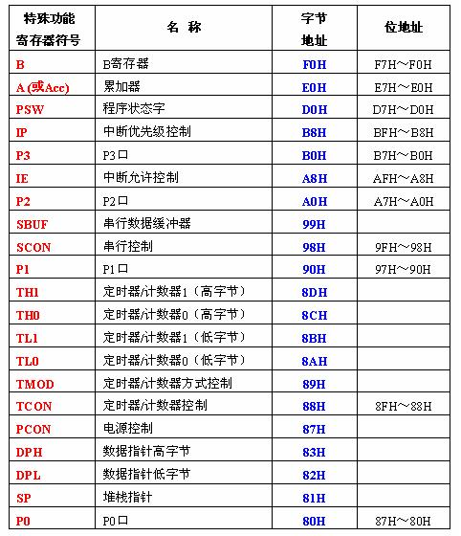
表2-2 SFR的名称及其分布

Slide 21
1．堆栈指针SP
指示堆栈顶部在内部RAM块中的位置
复位后，SP中的内容为07H。
（1）保护断点
（2）现场保护
堆栈向上生长
2. 数据指针DPTR
高位字节寄存器用DPH表示，低位字节寄存器用DPL表示。
3. I/O端口P0～P3
P0～P3分别为I/O端口P0～P3的锁存器。

Slide 22
4.寄存器B
为执行乘法和除法操作设置的。
在不执行乘、除的情况下，可当作一个普通寄存器来使用。
5.串行数据缓冲器SBUF
存放欲发送或已接收的数据，一个字节地址，物理上是由两个独立的寄存器组成，一个是发送缓冲器，另一个是接收缓冲器。
6.定时器/计数器
两个16位定时器/计数器T1和T0，各由两个独立的8位寄存器组成： TH1、TL1、TH0、TL0，只能字节寻址，但不能把T1或T0当作一个16位寄存器来寻址访问。

Slide 23
2.4.4 位地址空间
211个（128个+83个）寻址位。位地址范围为：00H～FFH。
内部RAM的可寻址位128个(字节地址20H～2FH)见表2-3（P24）。
特殊功能寄存器SFR为83个可寻址位，见表2-4（P24）。
2.4.5 外部数据存储器
最多可外扩64K字节的RAM或I/O 。
使用各类存储器，注意几点：
(1) 地址的重叠性

Slide 24
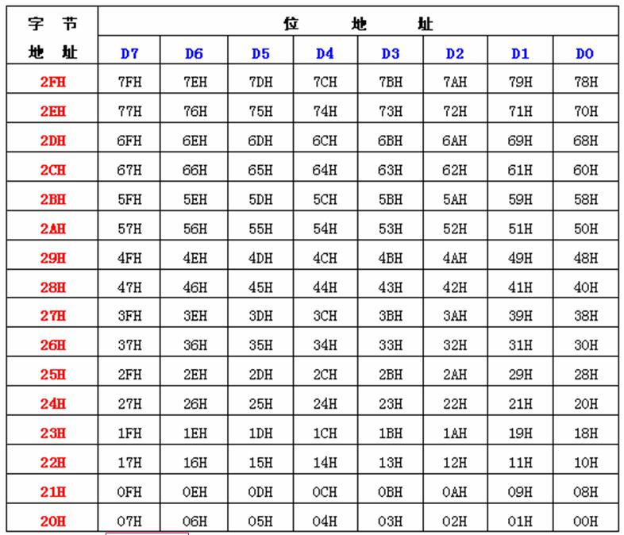
表2-3 内部RAM的可寻址位及位地址

Slide 25
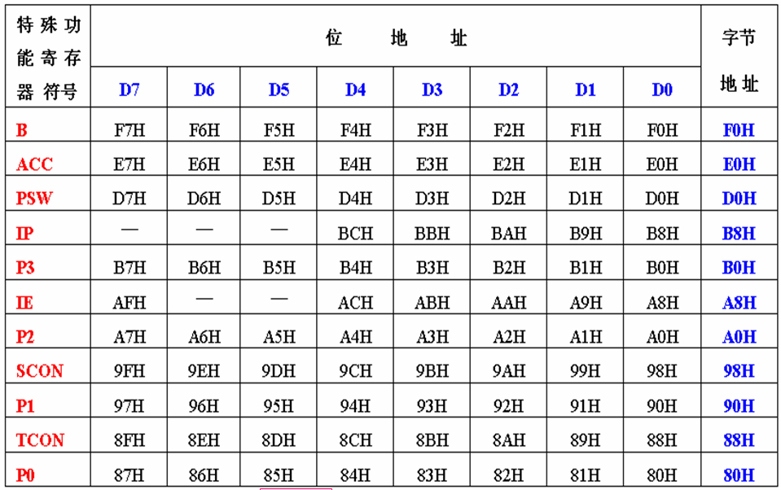
表2-4 SFR中的位地址分布

Slide 26
程序存储器（ROM）与数据存储器（RAM）全部64K字节地址空间重叠)。
程序存储器（ROM）与数据存储器（RAM）在使用上是严格区分的 。
(3)位地址空间共有两个区域。
(4)片外数据存储区中，RAM与I/O端口统一编址。
所有外围I/O端口的地址均占用RAM单元地址，使用与访问外部数据存储器相同的传送指令。
图2-6为各类存储器在存储器空间的位置的总结。

Slide 27
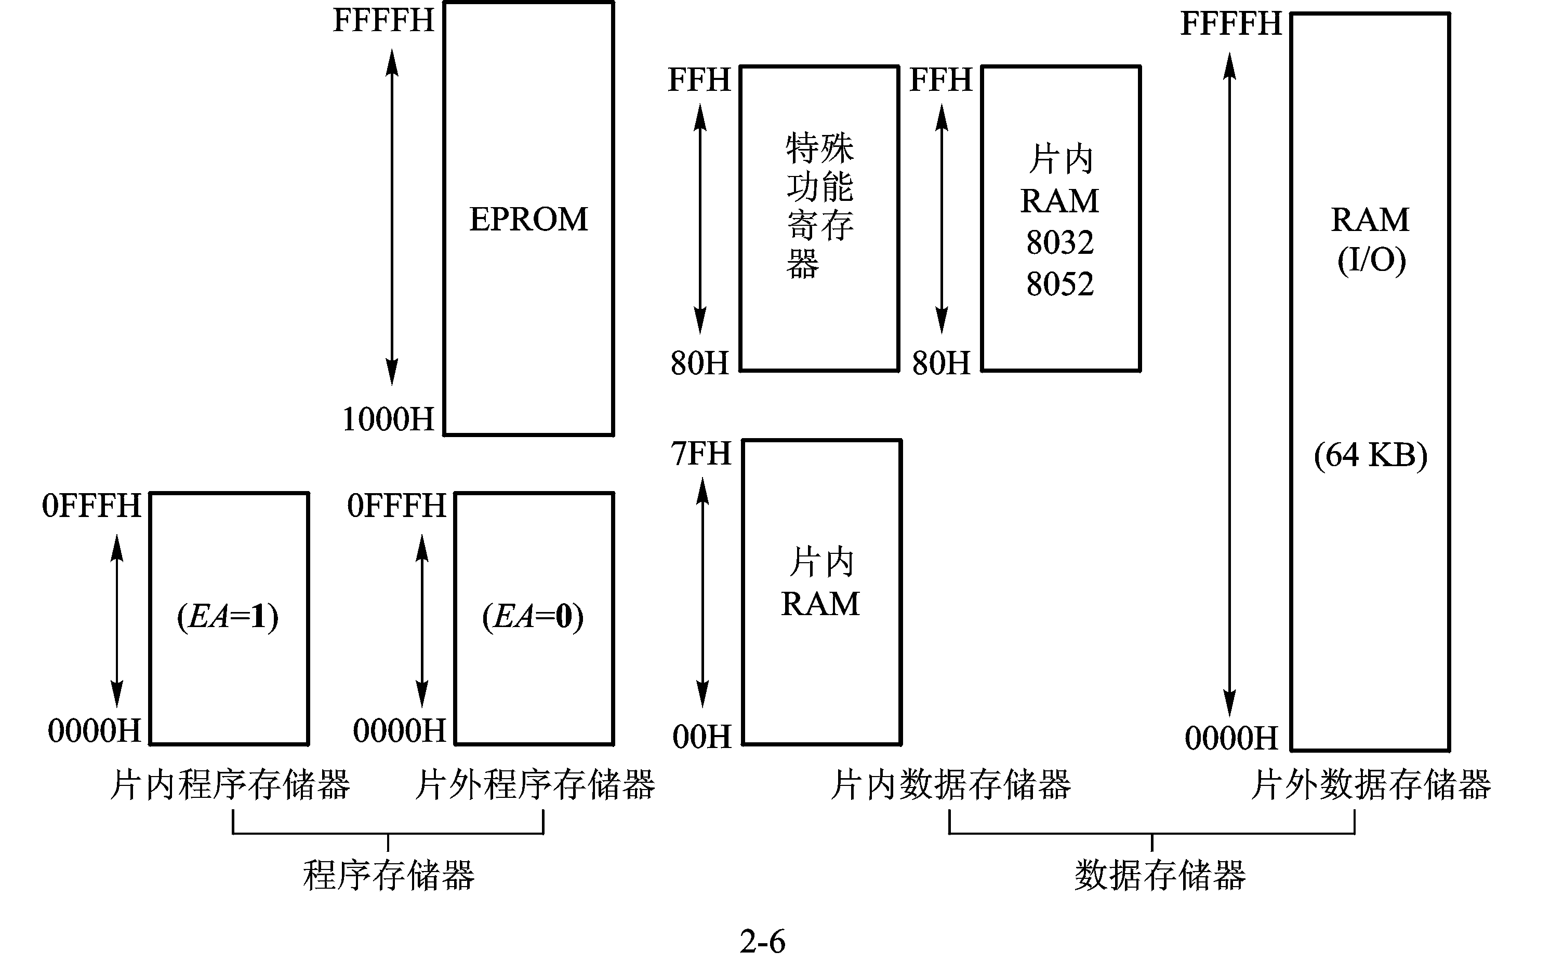

Slide 28
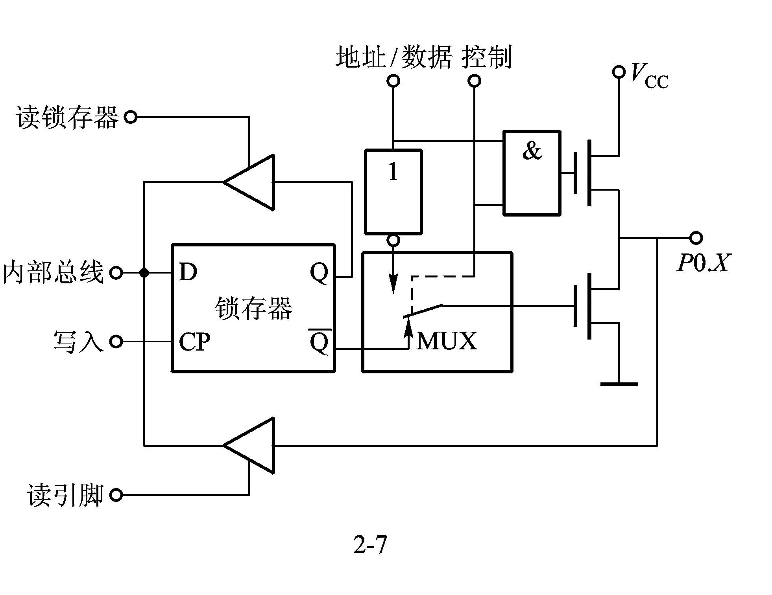
2.5 并行I/O端口
4个双向的8位并行I/O端口(Port) ，记作P0～P3
属于特殊功能寄存器，还可位寻址。
2.5.1 P0端口

Slide 29
P0口某一位的电路包括：
(1) 一个数据输出锁存器，用于数据位的锁存
(2) 两个三态的数据输入缓冲器。
(3) 一个多路转接开关MUX，使:P0口可作通用I/O口，或地址/数据线口。
(4) 数据输出的驱动和控制电路，由两只场效应管（FET）组成，上面的场效应管构成上拉电路。
P0口传送地址或数据时，CPU发出控制信号为高电平，打开上面的与门，使多路转接开关MUX打向上边，使内部地址/数据线与下面的场效应管处于反相接通

Slide 30
状态。此时输出驱动电路由于上下两个FET处于反相，形成推拉式电路结构，大大提高负载能力。
P0口作通用的I/O口使用。这时，CPU发来的“控制”信号为低电平，上拉场效应管截止，多路转接开关MUX打向下边，与D锁存器的Q*端接通。
（1） P0作输出口使用
来自CPU的“写入”脉冲加在D锁存器的CP端，内部总线上的数据写入D锁存器，并向端口引脚P0.x输出。
注意：由于输出电路是漏极开路（因为这时上拉场效

Slide 31
应管截止），必须外接上拉电阻才能有高电平输出。
（2） P0作输入口使用
区分“读引脚”和“读锁存器”。
“读引脚”信号把下方缓冲器打开，引脚上的状态经缓冲器读入内部总线；
“读锁存器”信号打开上面的缓冲器把锁存器Q端的状态读入内部总线。
2.5.2 P1端口
字节地址90H，位地址90H～97H。

Slide 32
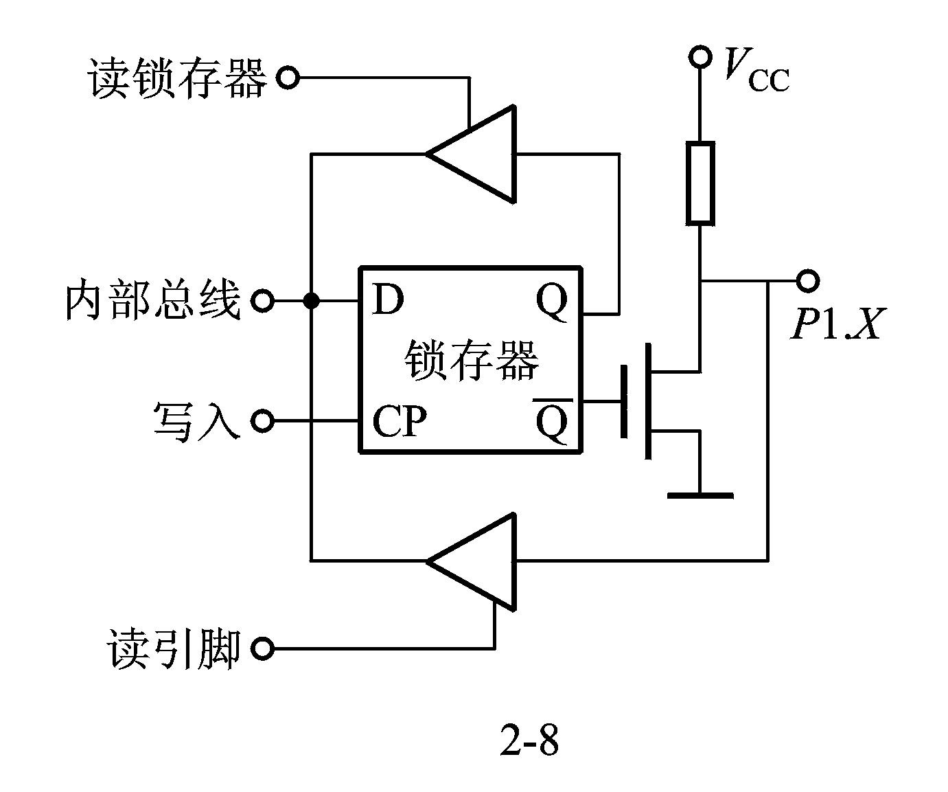

Slide 33
P1口只作通用的I/O口使用，在电路结构上与P0口有两点区别：
（1）因为只传送数据，不再需要多路转接开关MUX。
（2）由于P1口用来传送数据，因此输出电路中有上拉电阻，这样电路的输出不是三态的，所以P1口是准双向口。
因此：
（1）P1口作为输出口使用时，外电路无需再接上拉电 阻。
（2）P1口作为输入口使用时，应先向其锁存器先写入 “1”，使输出驱动电路的FET截止。

Slide 34
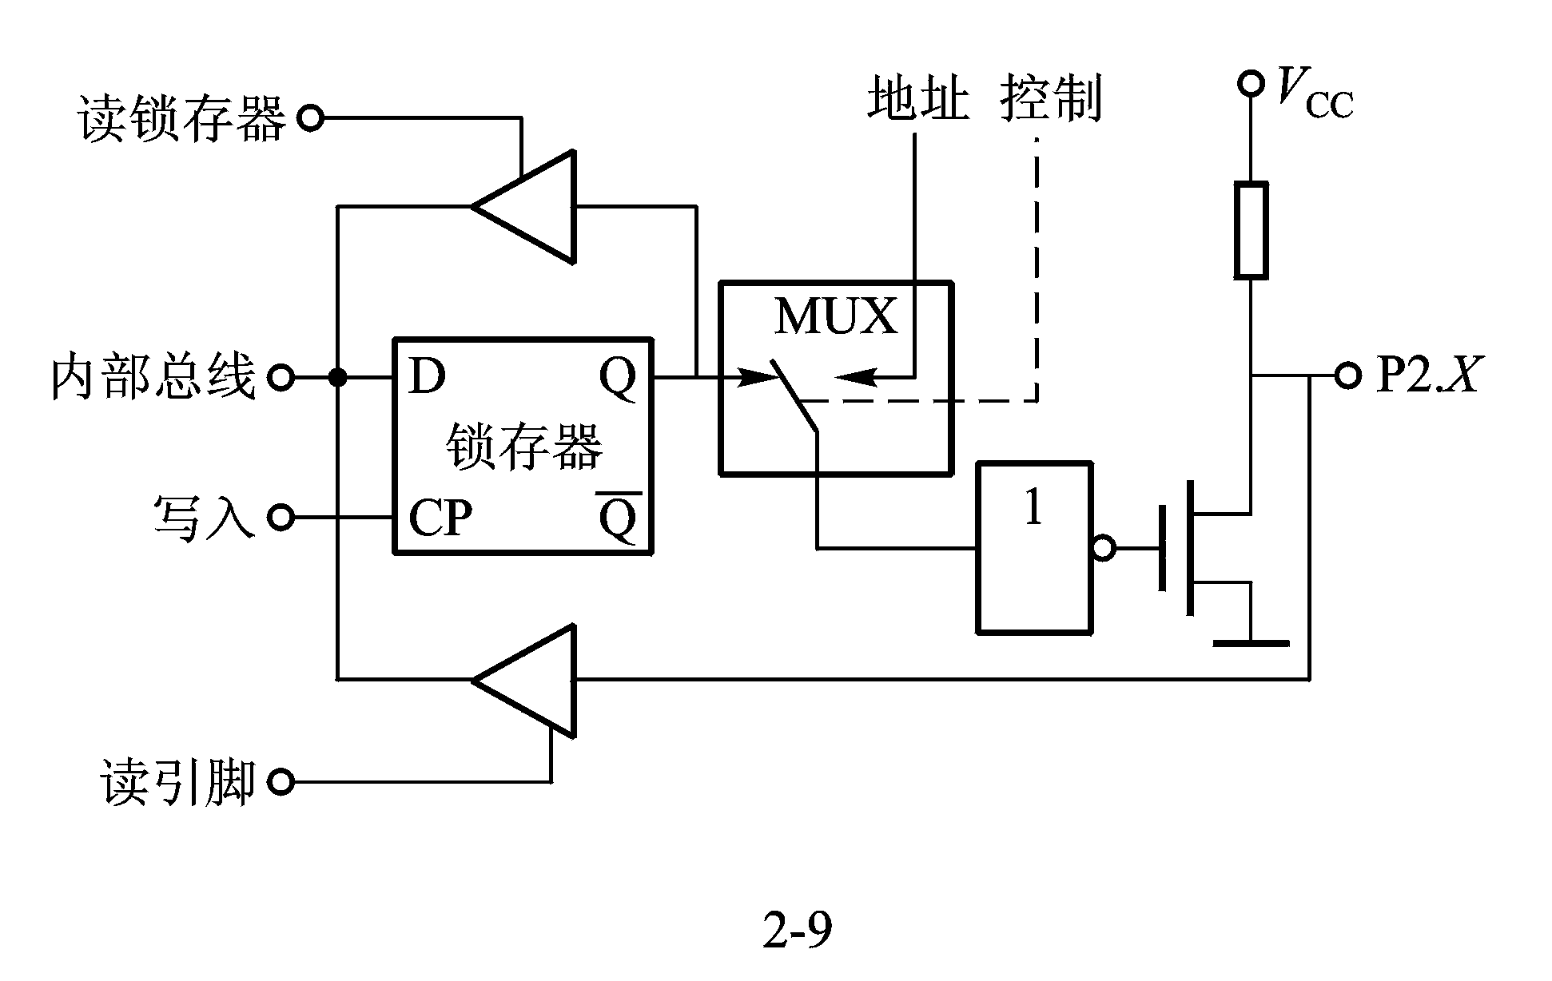
2.5.3 P2端口
字节地址为A0H，位地址A0H～A7H。

Slide 35
在实际应用中，因为P2口用于提供高位地址，有一个多路转接开关MUX。但MUX的一个输入端不再是“地址/数据”，而是单一的“地址”，因为P2口只作为地址线使用。
当P2口用作为高位地址线使用时，多路转接开关应接向“地址”端。正因为只作为地址线使用，口的输出用不着是三态的，所以，P2口也是一个准双向口。
P2口也可以作为通用I/O口使用，这时，多路转接开关接向锁存器Q端。

Slide 36
2.5.4 P3端口
P3口的字节地址为B0H，位地址为B0H～B7H 。
P3口的第二功能定义，应熟记。
表2-2 P3口的第二功能定义
口引脚 第二功能
P3.0 RXD（串行输入口）
P3.1 TXD（串行输出口）
P3.2 INT0* （外部中断0）
P3.3 INT1* （外部中断1）
P3.4 T0（定时器0外部计数输入）
P3.5 T1（定时器1外部计数输入）
P3.6 WR* （外部数据存储器写选通）
P3.7 RD* （外部数据存储器读选通）

Slide 37
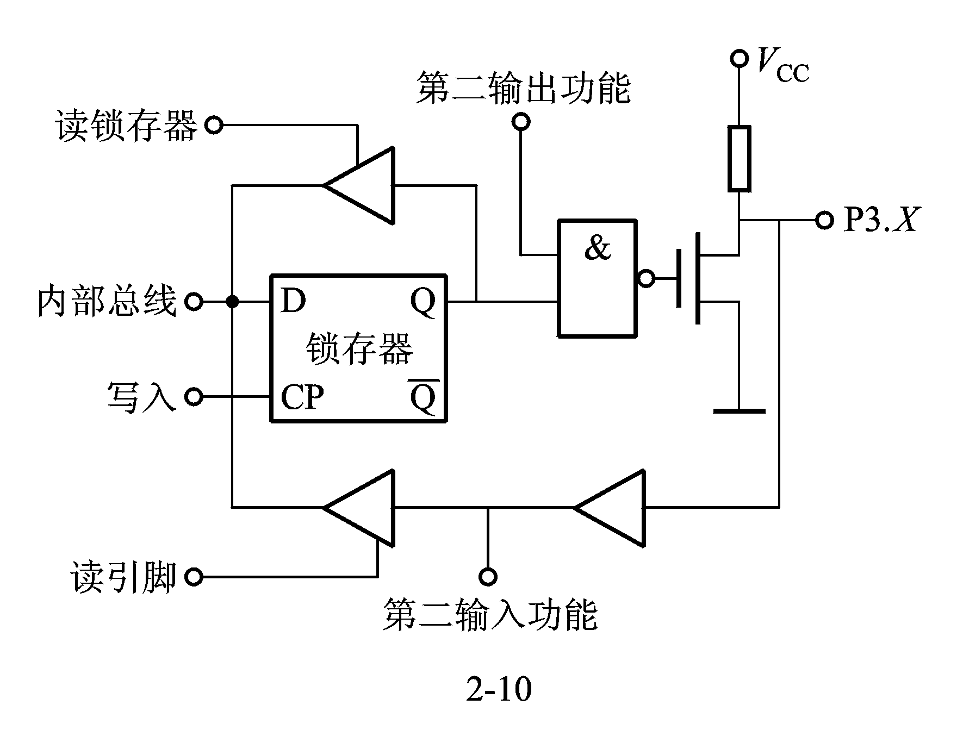

Slide 38
第二功能信号有输出和输入两类：
（1）作通用的I/O输出， “第二输出功能”线应保持高电平，与非门开通，使锁存器Q端输出畅通。作第二功能信号输出，锁存器预先置“1”，使与非门对“第二输出功能”信号的输出是畅通的。
（2）作第二功能信号输入，在口线引脚的内部增加了一个缓冲器，输入的信号就从这个缓冲器的输出端取得。而作为通用I/O输入，仍取自三态缓冲器的输出端。
P3口无论作哪种输入，锁存器输出和“第二输出功能”线都应保持高电平。

Slide 39
2.5.5 P0～P3端口功能总结
使用中应注意的问题：
（1）P0～P3口都是并行I/O口，但P0口和P2口，还可用来构建系统的数据总线和地址总线，所以在电路中有一个MUX，以进行转换。
而P1口和P3口无构建系统的数据总线和地址总线的功能，因此，无需转接开关MUX。
由于P0口可作为地址/数据复用线使用，需传送系统的低8位地址和8位数据，因此MUX的一个输入端为“地址/数据”信号。
而P2口仅作为高位地址线使用，不涉及数据，所以MUX的一个输入信号为“地址”。

Slide 40
（2）在4个口中只有P0口是一个真正的双向口，P1～P3口都是准双向口。
原因:P0口作数据总线使用时，为保证数据正确传送，需解决芯片内外的隔离问题，即只有在数据传送时芯片内外才接通；不进行数据传送时，芯片内外应处于隔离状态。为此，P0口的输出缓冲器应为三态门。
在P0口中输出三态门是由两只场效应管（FET）组成，所以是一个真正的双向口。而P1～P3口，上拉电阻代替P0口中的场效应管，输出缓冲器不是三态的－准双向口

Slide 41
（3）P3口的口线具有第二功能，为系统提供一些控制信号。因此在P3口电路增加了第二功能控制逻辑。这是P3口与其它各口的不同之处。
2.6 时钟电路与时序
时钟电路用于产生MCS-51单片机工作所必需的时钟控制信号。
2.6.1 时钟电路
时钟频率直接影响单片机的速度，电路的质量直接影响系统的稳定性。常用的时钟电路有两种方式：内部时钟方式和外部时钟方式。

Slide 42
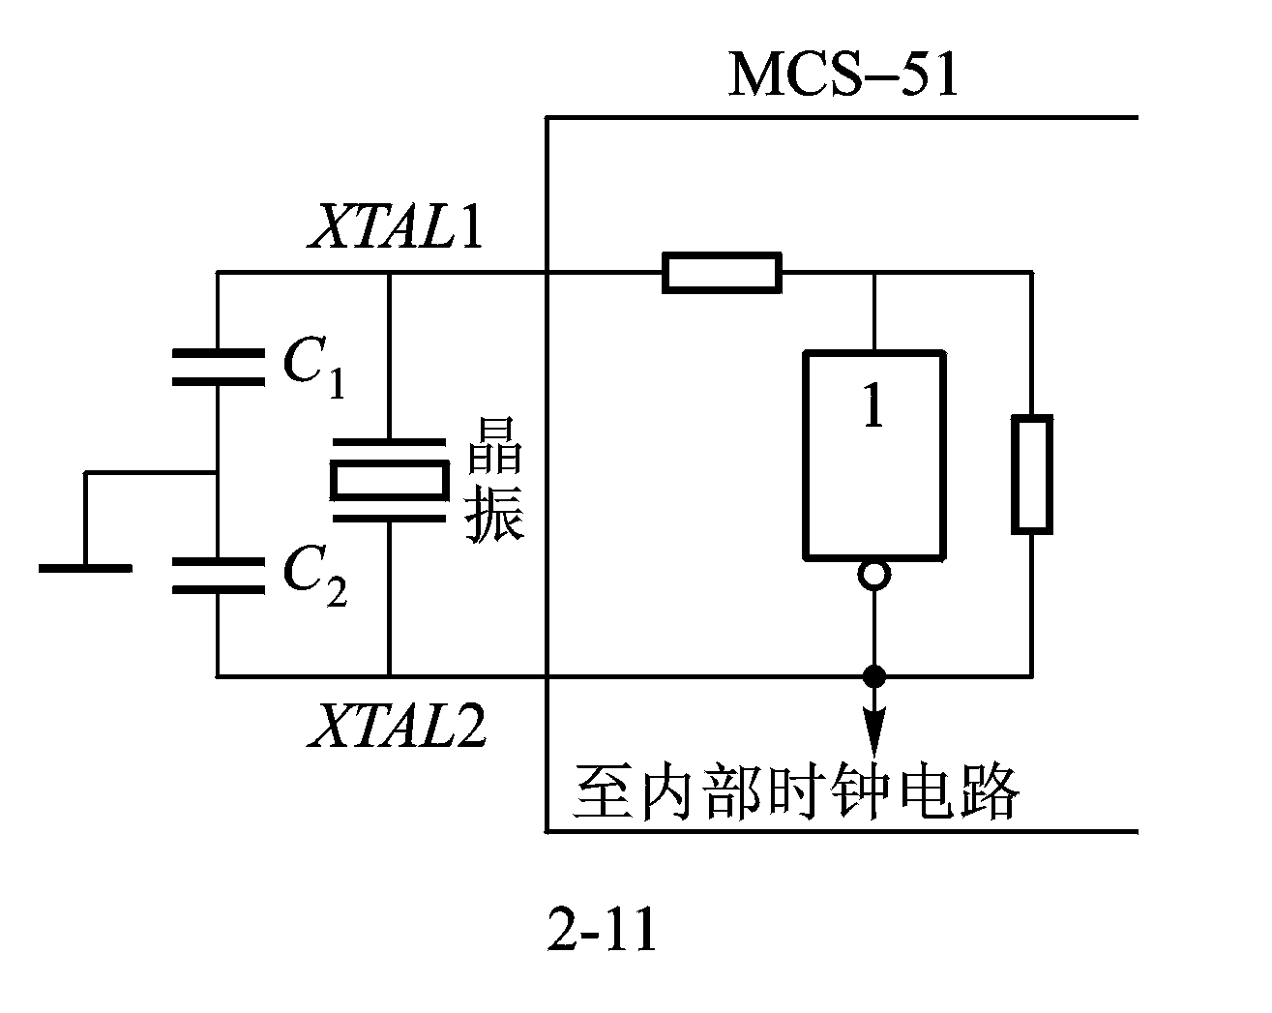
一、内部时钟方式
内部有一个用于构成振荡器的高增益反相放大器，反相放大器的输入端为芯片引脚XTAL1，输出端为引脚XTAL2。

Slide 43
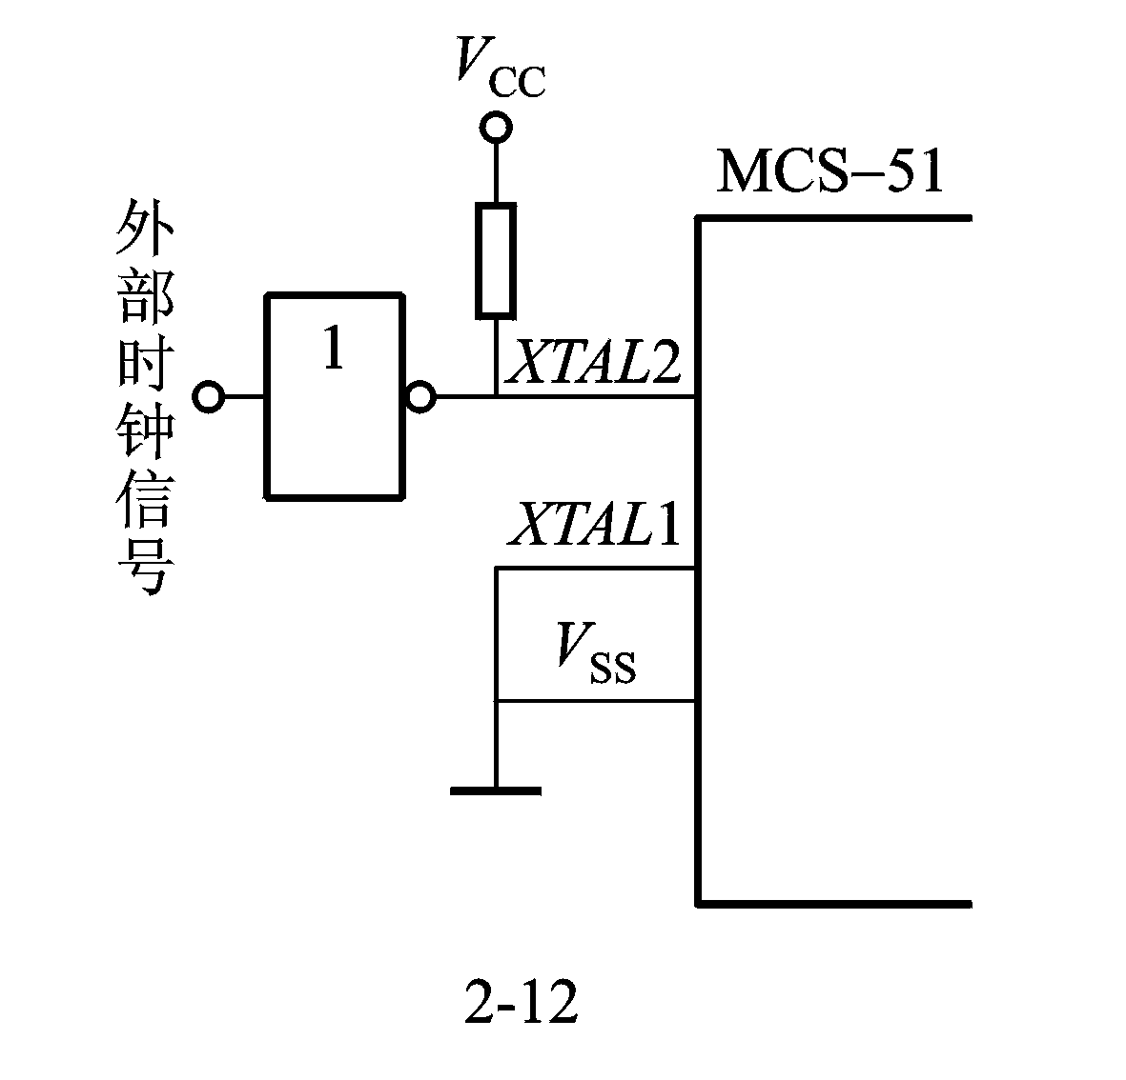
C1和C2典型值通常选择为30pF左右。
晶体的振荡频率在1.2MHz～12MHz之间。某些高速单片机芯片的时钟频率已达40MHz。
二、外部时钟方式
常用于多片MCS-51单片机同时工作。

Slide 44
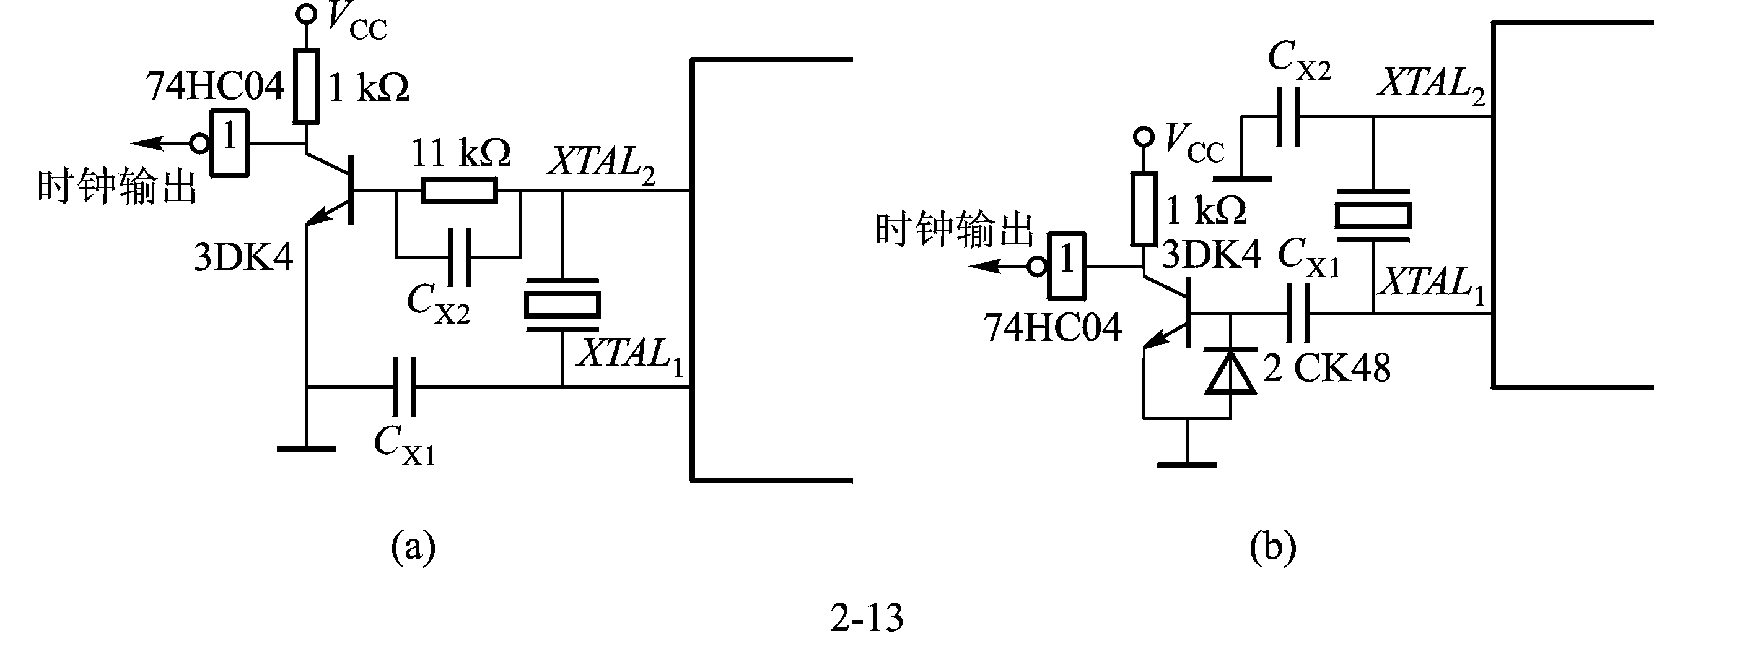
三、时钟信号的输出
为应用系统中的其它芯片提供时钟，但需增加驱动能力。

Slide 45
2.6.2 机器周期、指令周期与指令时序
单片机执行的指令的各种时序均与时钟周期有关
一、时钟周期
单片机的基本时间单位。若时钟的晶体的振荡频率为fosc，则时钟周期Tosc=1/fosc。如fosc=6MHz，Tosc=166.7ns。
二、机器周期
CPU完成一个基本操作所需要的时间称为机器周期。执行一条指令分为几个机器周期。每个机器周期完成一个基本操作。MCS-51单片机每12个时钟周期为一个机器周期，

Slide 46
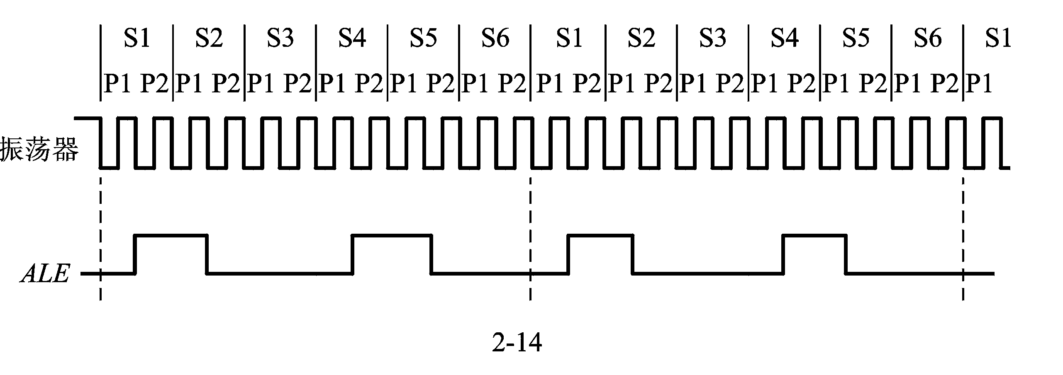
一个机器周期又分为6个状态：S1～S6。每个状态又分为两拍：P1和P2。因此，一个机器周期中的12个时钟周期表示为：
S1P1、S1P2、S2P1、S2P2、…、S6P2。
三、指令周期

Slide 47
执行任何一条指令时，都可分为取指令阶段和指令执行阶段 。
取指令阶段，PC中地址送到程序存储器，并从中取出需要执行指令的操作码和操作数。
指令执行阶段，对指令操作码进行译码，以产生一系列控制信号完成指令的执行。
ALE信号是为地址锁存而定义的，以时钟脉冲1/6的频率出现，在一个机器周期中，ALE信号两次有效（注意，在执行访问外部数据存储器的指令MOVX时，将会丢失一个ALE脉冲）

Slide 48
2.7 复位操作和复位电路
2.7.1 复位操作
单片机的初始化操作，摆脱死锁状态。
引脚RST加上大于2个机器周期（即24个时钟振荡周期）的高电平就可使MCS-51复位。复位时，PC初始化为0000H，使MCS-51单片机从0000H单元开始执行程序。
除PC之外，复位操作还对其它一些寄存器有影响，见表2-6(P34)。
SP=07H ，P0-P3的引脚均为高电平。

Slide 49
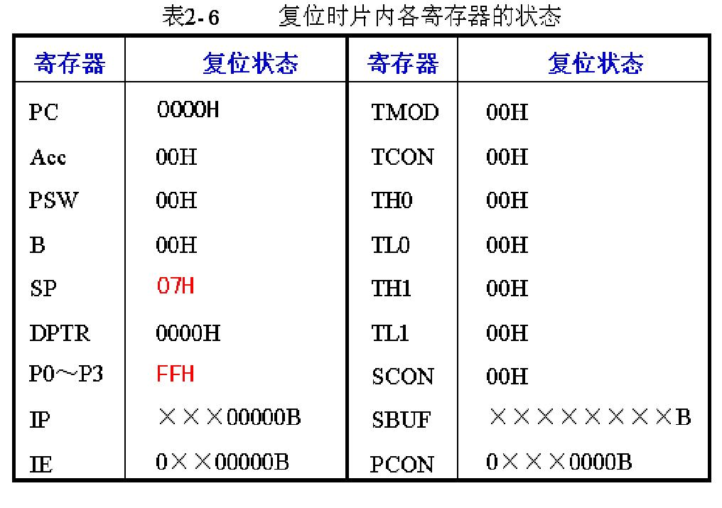

Slide 50
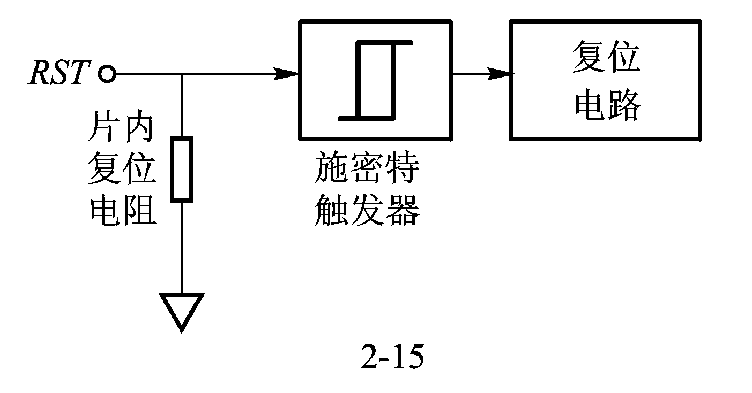
在复位有效期间，ALE脚和PSEN*脚均为高电平，内部RAM的状态不受复位的影响。
2.7.2 复位电路
片内复位结构：

Slide 51
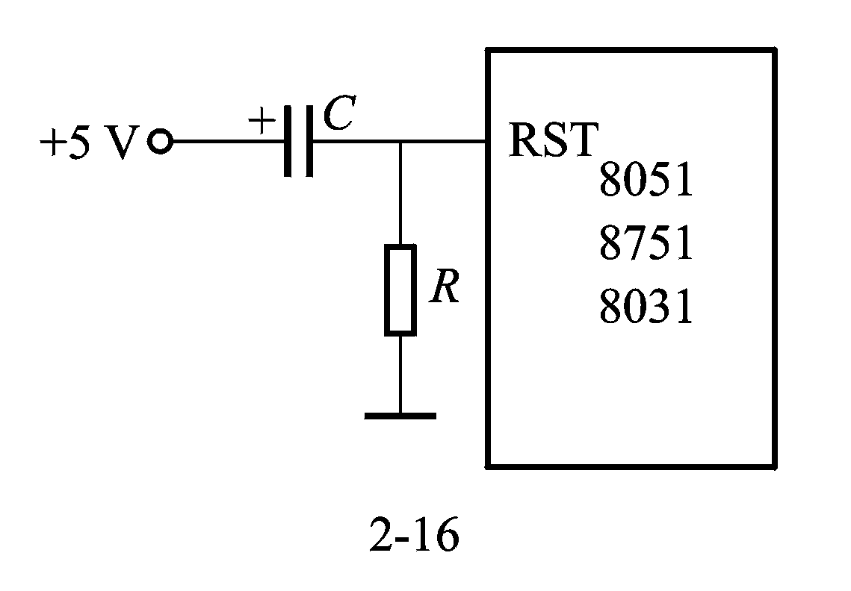
复位电路通常采用上电自动复位和按钮复位两种方式。
最简单的上电自动复位电路:

Slide 52
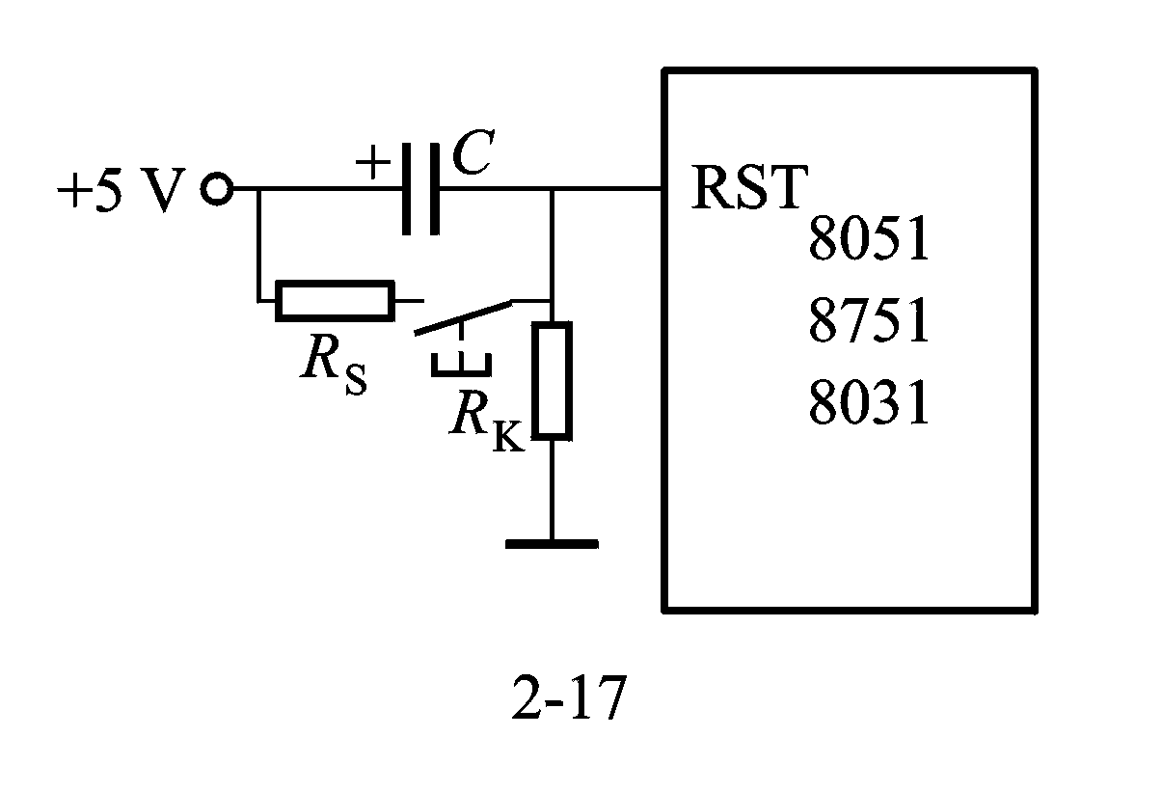
按键手动复位，有电平方式和脉冲方式两种。
电平方式：

Slide 53
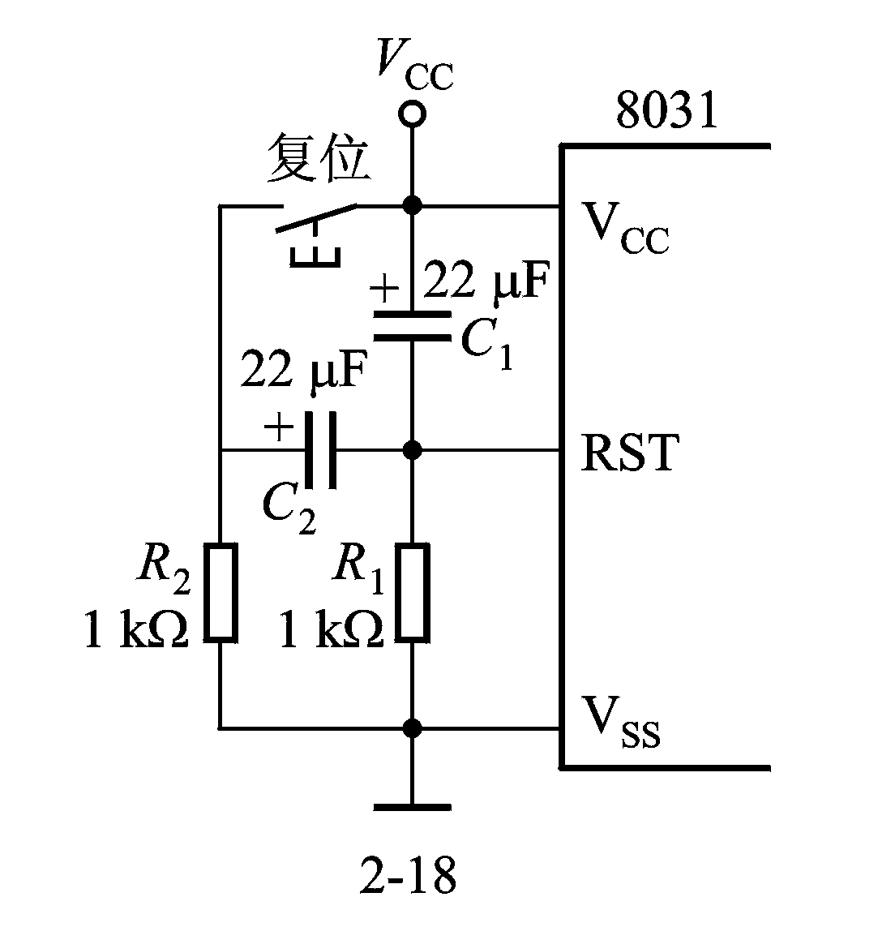
脉冲方式：

Slide 54
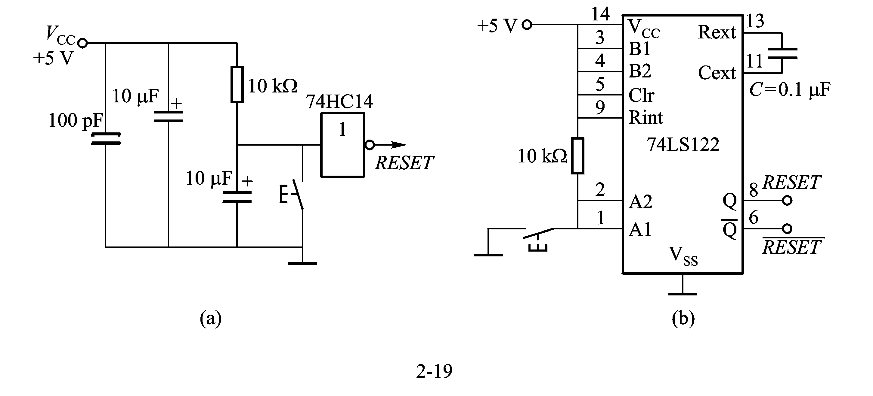
两种实用的兼有上电复位与按钮复位的电路。

Slide 55
图2-19中（b）的电路能输出高、低两种电平的复位控制信号，以适应外围I/O接口芯片所要求的不同复位电平信号。
74LS122为单稳电路，实验表明，电容C的选择约为0.1μF较好。

